Slide 1
Таблиці віднімання в межах 20
Мета – формування знання табличних результатів
Скласти таблиці
Дослідити залежність значення різниці від зміни від'ємника

Slide 2
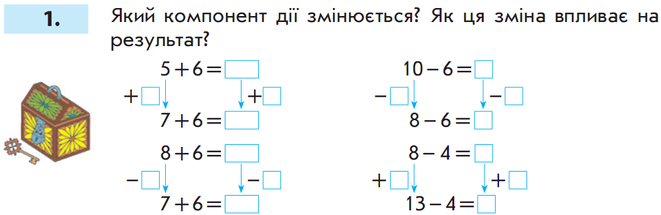
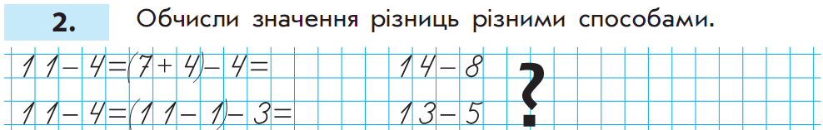
Таблиці віднімання в межах 20. Підготовчі вправи
11
4
2
2
2
2
13
2
7
7

Slide 3
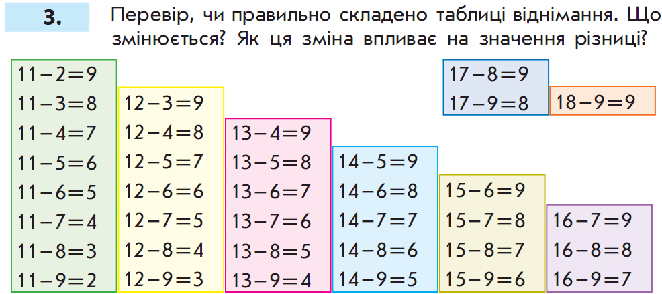
Таблиці віднімання в межах 20

Slide 4

Таблиці віднімання в межах 20
+1
-1
+2
-2
-3
+3
-2
+2
-1
+1

Slide 5
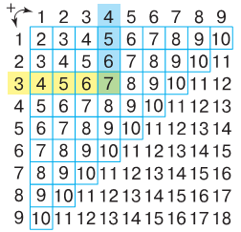
Таблиці додавання і віднімання в межах 20

